Slide 1
第十章 批流融合系统Flink
成都信息工程大学-网络空间安全学院

Slide 2


Flink简介
2008年
德国科学基金会（DFG）资助Stratosphere研究项目
负责人为柏林工业大学Volker Markl教授
成员单位包括柏林洪堡大学、波茨坦大学HPI等
批处理系统，扩充MapReduce算子，引入流水线方式进行数据传输
Above the Clouds: A Berkeley View of Cloud Computing. 2009

Slide 3
Flink简介
Stratosphere: MapReduce & Database++
Taken from
database Technology
Taken from
MapReduce technology
Declarativity
Query optimization
Robust out-of-core
Iterations
Advanced DAG
General APIs
Scalability
User-defined functions
Complex data types
Schema on read
The Stratosphere platform for big data analytics. VLDB Journal, 2014.

Slide 4


Flink简介
2014年
德国联邦教研部资助柏林大数据中心（Berlin Big Data Center）研究项目
Speaker：Volker Markl
柏林工业大学、德国人工智能研究中心（DFKI）等
Apache孵化项目Flink，开始支持流计算
成立创业公司DataArtisan，后改名Ververica

Slide 5
Flink简介
2015年
谷歌发表Dataflow模型的论文
Flink逐步定位为批流一体化的执行引擎并且支持Dataflow模型中定义的批流融合操作
2019年
阿里巴巴集团收购Ververica
The Dataflow Model: A Practical Approach to Balancing Correctness, Latency, and Cost in Massive-Scale, Unbounded, Out-of-Order Data Processing. PVLDB 2015.

Slide 6
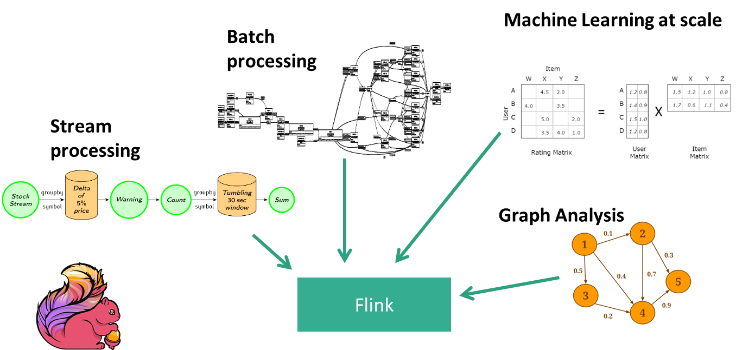
应用负载
A big data processing system that can natively support all these workloads.

Slide 7
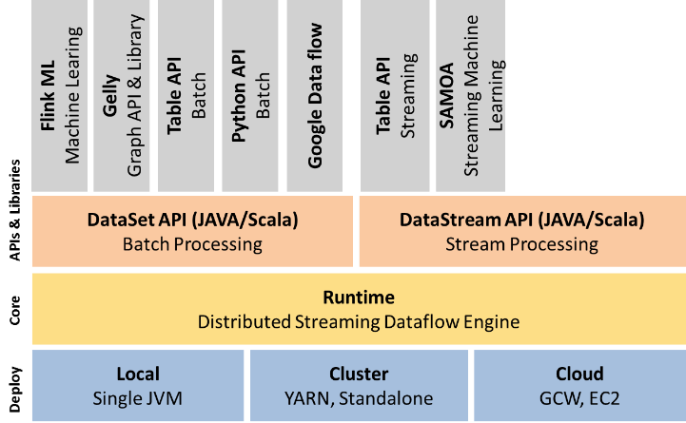
Flink软件栈

Slide 8
大纲
设计思想
数据模型
计算模型
迭代模型
体系架构
工作原理
容错机制
编程示例

Slide 9
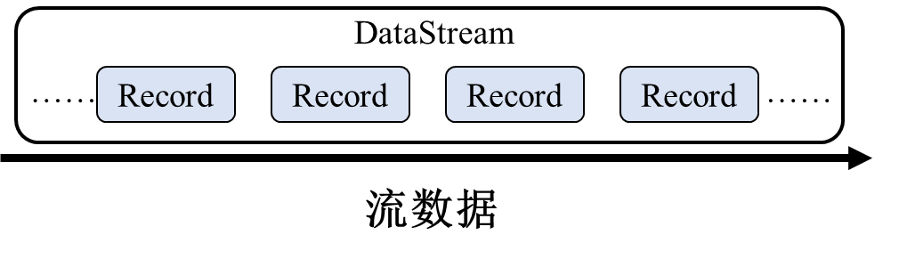
数据模型
与Storm类似，Flink将输入数据看作是一个不间断的、无界的连续记录序列
有所不同的是，Flink将这一系列的记录抽象成DataStream
类似于RDD，DataStream是不可变的
Notes:
由于Flink发展演变的历史原因，先出现DataSet再有了DataStream，本章讨论Flink时重点围绕DataStream。

Slide 10
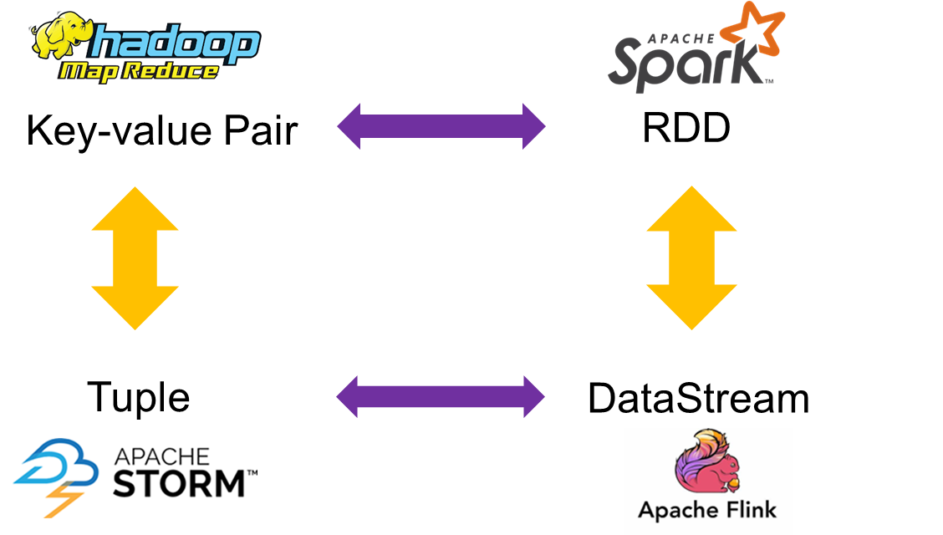
数据模型的比较

Slide 11
大纲
设计思想
数据模型
计算模型
迭代模型
体系架构
工作原理
容错机制
编程示例

Slide 12
DataStream操作算子
操作算子对DataStream进行变换
DataStream经变换操作得到新的DataStream
与Spark中RDD经变换生成新的RDD类似
一系列的变换操作构成一张有向无环图，即描述计算过程的DAG
数据源（DataSource）
转换（Transformation）
数据池（DataSink）

Slide 13
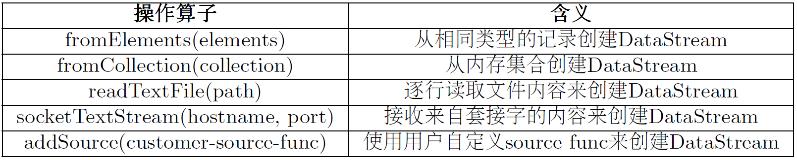
DataSource
描述DataStream数据的来源

Slide 14
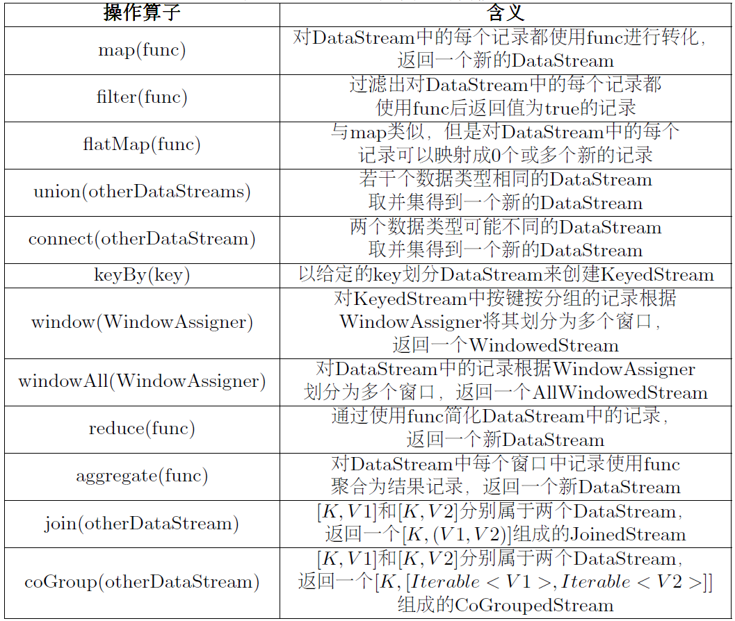
Transformation
描述DataStream在系统中的转换逻辑

Slide 15
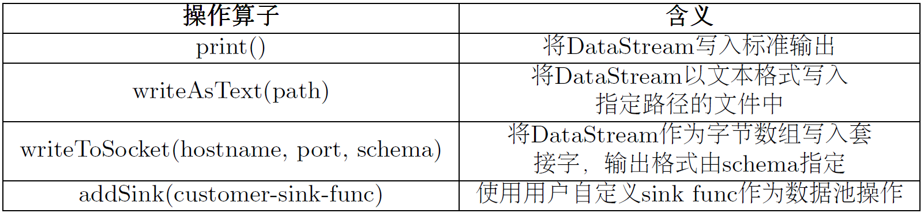
DataSink
描述DataStream数据的走向，标志着计算DAG的结束

Slide 16
逻辑计算模型
一系列操作算子构成DAG，描述计算过程
通常来说Flink系统中的一个应用对应一个DAG，而Spark中的一个应用包含一个或多个DAG

Slide 17
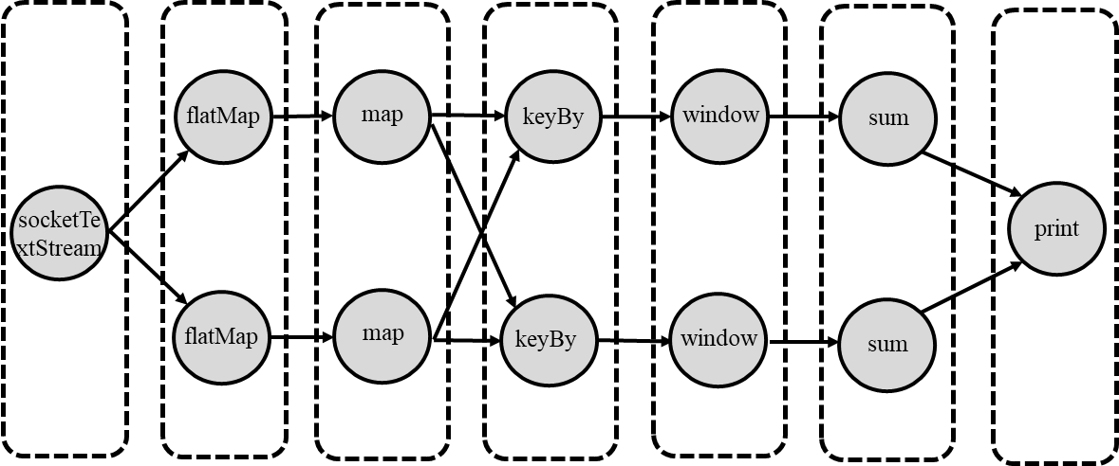
物理计算模型
假定socketTextStream和print并行度为1，其余并行度为2

Slide 18
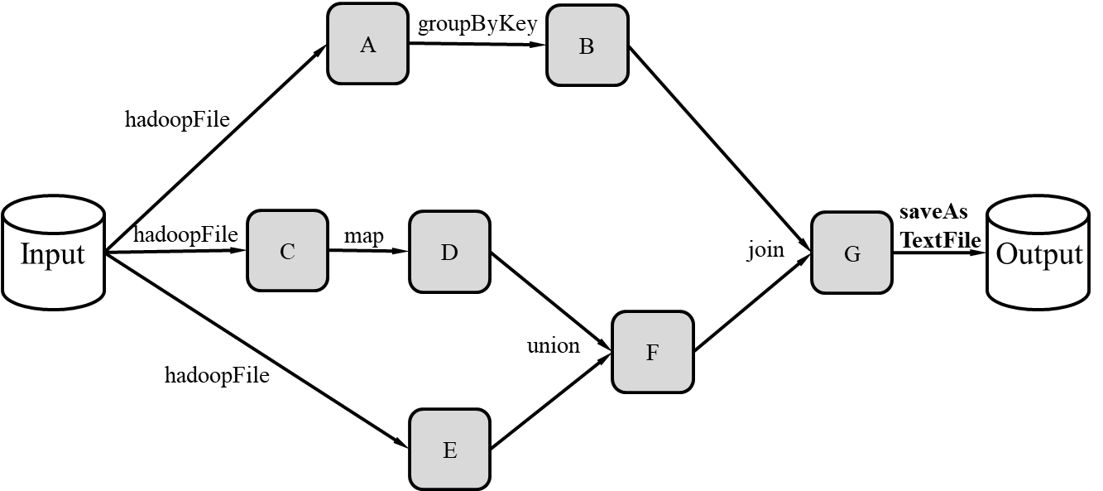
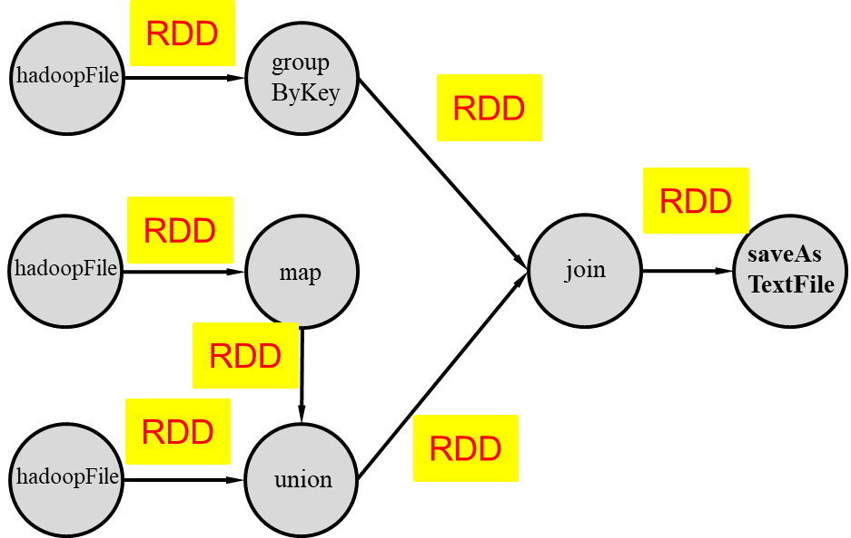
回顾：Spark逻辑计算模型
对于spark，有两种方式描述逻辑计算模型
Operator DAG
RDD Lineage
问题：为什么Flink有operator DAG，却没有DataStream lineage？

Slide 19
大纲
设计思想
数据模型
计算模型
迭代模型
体系架构
工作原理
容错机制
编程示例

Slide 20
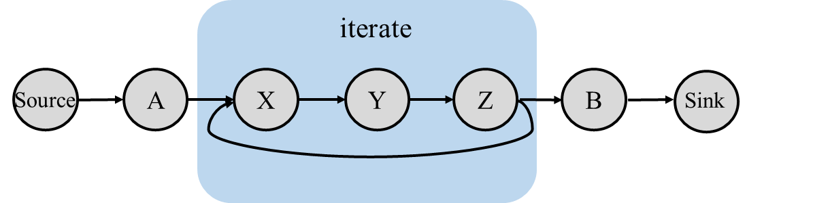
迭代模型
迭代过程内部必然存在环路
将迭代部分整体视为一个算子，计算的过程仍然是DAG（有向无环图）

Slide 21
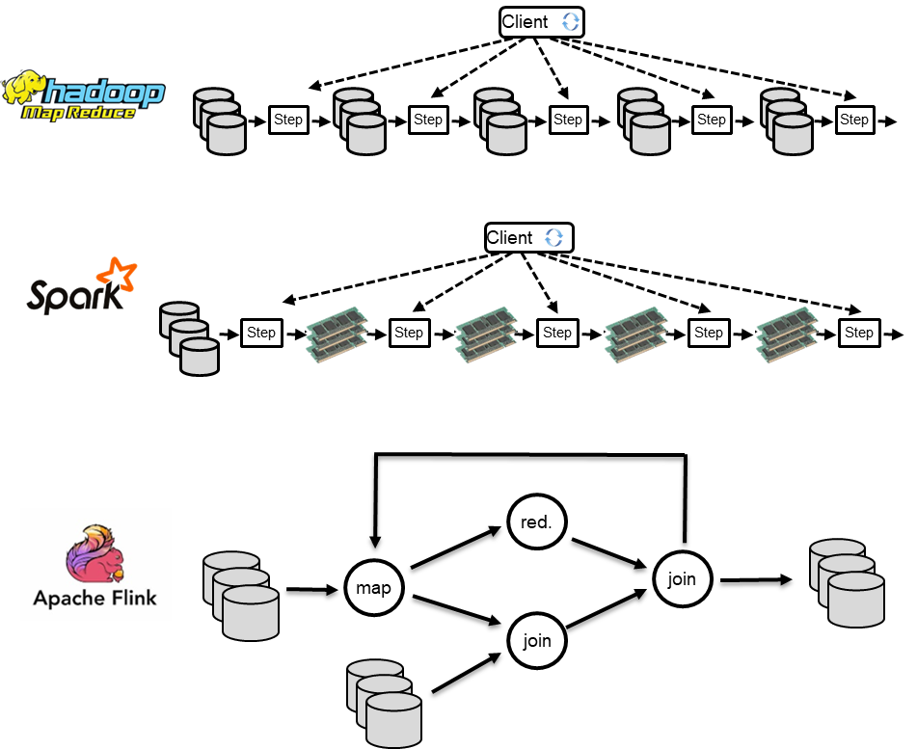
迭代比较
每一迭代步骤(Step)结束时将结果写入HDFS，下一步将该结果再次从HDFS读出
迭代次数决定了MapReduce作业的个数
每一迭代步骤 (Step)结束时生成一个RDD，直接作为下一轮迭代的输入，整个迭代可以是一个作业
系统提供迭代算子，用户编程时不需要使用for、while等循环，整个迭代可以作为一个作业

Slide 22
大纲
设计思想
体系架构
架构图
应用程序执行流程
工作原理
容错机制
编程示例

Slide 23
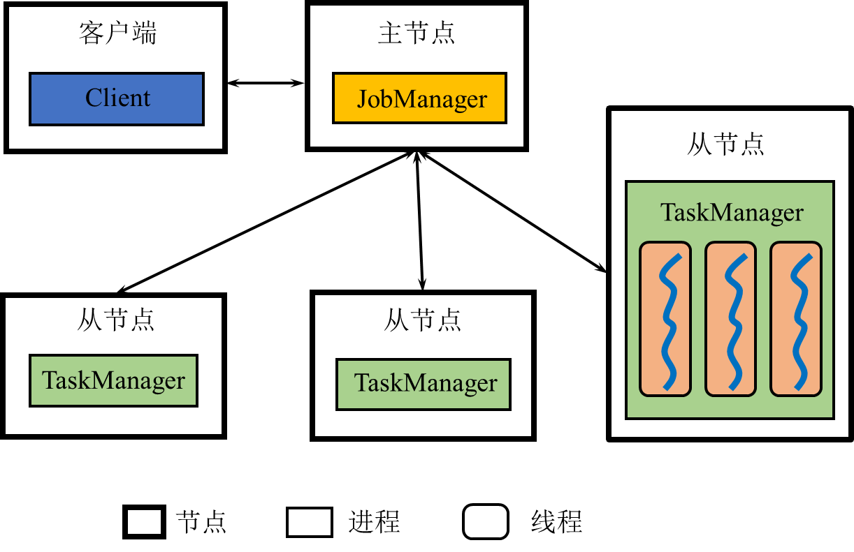
抽象架构图

Slide 24
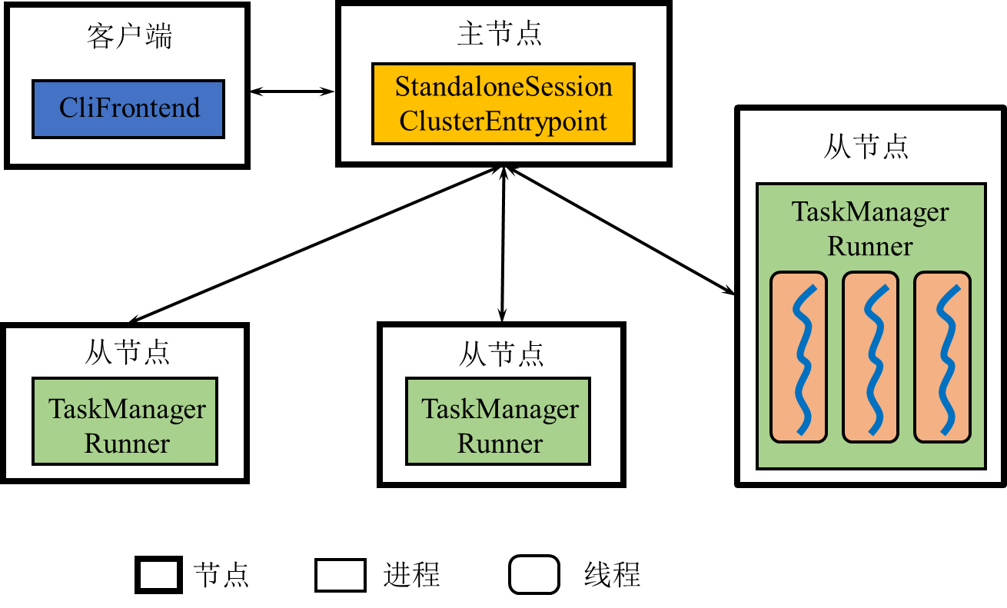
Standalone模式架构图

Slide 25
Client
客户端
将用户编写的DataStream程序翻译为逻辑执行图并进行优化，并将优化后的逻辑执行图提交到JobManager
Standalone模式下，Client的进程名为CliFrontend

Slide 26
JobManager
作业管理器
根据逻辑执行图产生物理执行图，负责协调系统的作业执行 ，包括任务调度，协调检查点和故障恢复等
Standalone模式下
JobManager还负责Flink系统的资源管理
JobManager的进程名为StandaloneSessionClusterEntrypoint

Slide 27
TaskManager
任务管理器
用来执行JobManager分配的任务，并且负责读取数据、缓存数据以及与其它TaskManager进行数据传输
Standalone模式下
TaskManager还负责所在节点的资源管理，将内存等资源抽象成若干个TaskSlot用于任务的执行，
TaskManager的进程名为TaskManagerRunner

Slide 28
与MapReduce/Spark/Storm比较
 | MapReduce | Storm | Spark | Flink
系统进程 | JobTracker | Nimbus | Master | JobManager
 | TaskTracker | Supervisor | Worker | TaskManager
 | Child | Worker | CoarseGrained ExecutorBackend
工作线程 | / | Executor | Task | Task
任务代码 | Task | Task
基础接口 | Map/Reduce | Spout/Bolt | RDD API | DataStream API
Notes:
http://www.idouba.net/hadoop_mapreduce_tasktracker_child_map/

Slide 29
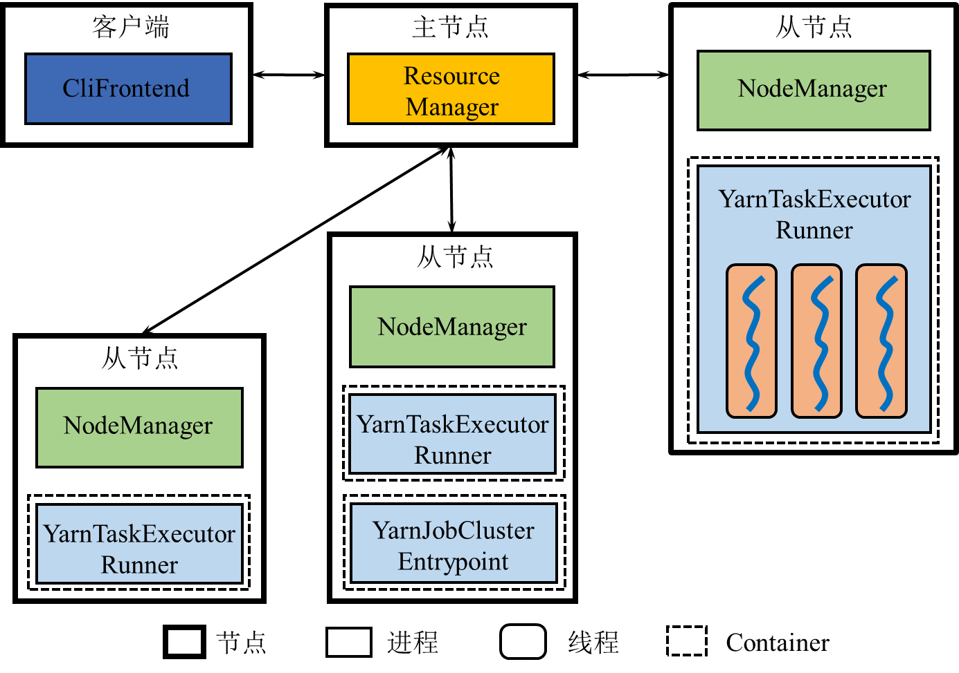
Yarn模式架构图

Slide 30
Standalone vs. Yarn模式
模式 | Standalone | Yarn
资源管理 | StandaloneSessionClusterEntrypoint TaskManagerRunner | ResourceManager
 |  | NodeManager
作业管理 |  | YarnJobClusterEntrypoint
任务执行 | TaskManagerRunner | YarnTaskExecutorRunner

Slide 31
大纲
设计思想
体系架构
架构图
应用程序执行流程
工作原理
容错机制
编程示例

Slide 32
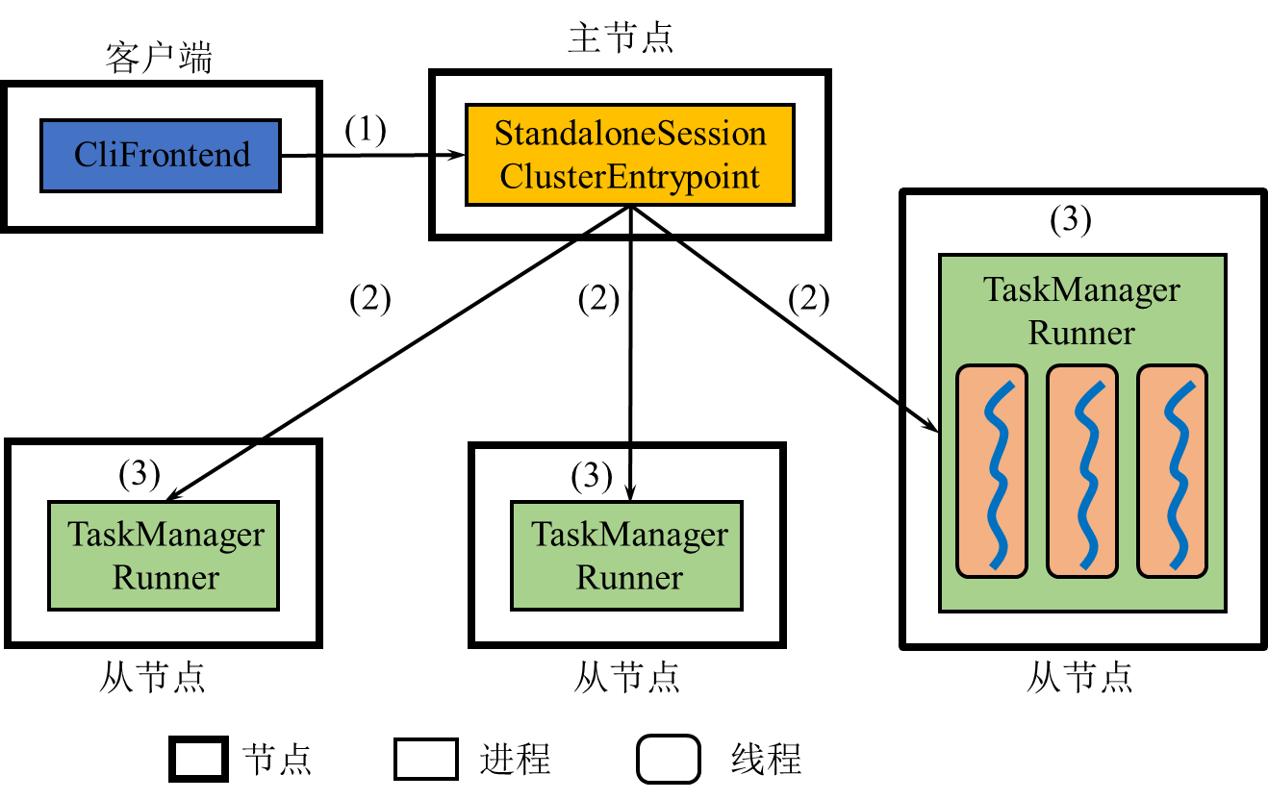
Standalone模式应用程序执行流程

Slide 33
Standalone模式应用程序执行流程
客户端将用户编写的程序进行解析，并将解析后的作业描述交给StandaloneSess-ionClusterEntrypoint
StandaloneSessionClusterEntrypoint根据作业的描述进行任务分解，确定各个TaskManagerRunner所负责执行的任务
TaskManagerRunner执行所负责的任务

Slide 34
提交方式
在Standalone模式下，当用户使用客户端提交Flink应用程序时，可以选择Attached方式或者Detached方式
Attached提交方式：客户端与JobManager保持连接，可以获取关于应用程序执行的信息
Detached提交方式：客户端与JobManager断开连接，无法获得关于应用程序执行的信息

Slide 35
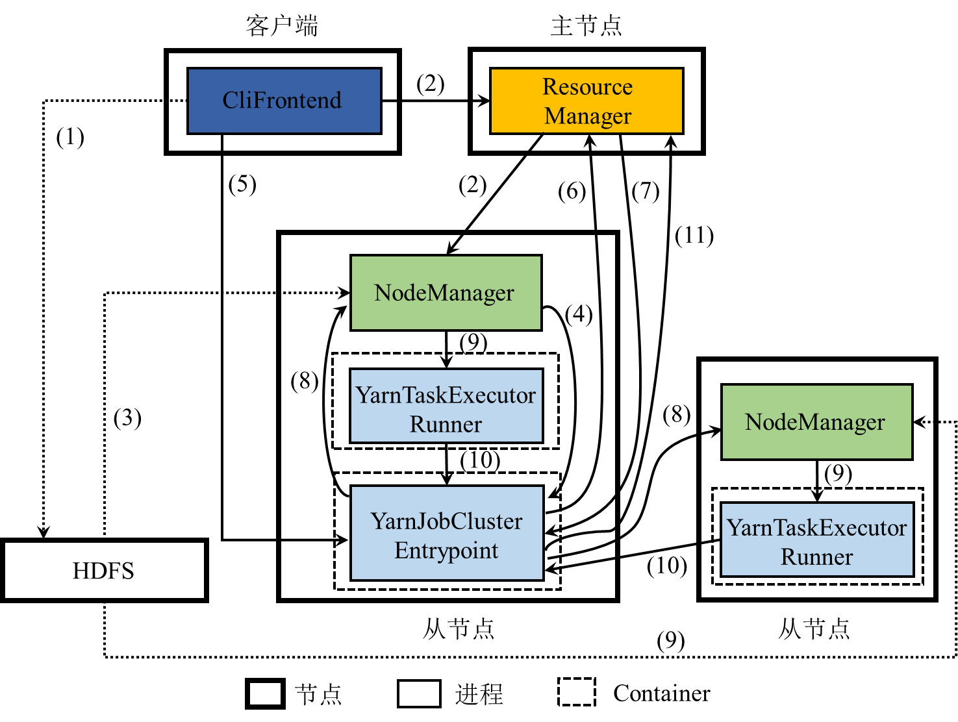
Yarn模式应用程序执行流程

Slide 36
Yarn模式应用程序执行流程
客户端启动CliFrontend进程，CliFrontend将用户编写的程序进行解析，并将运行Flink系统的jar包以及配置文件上传至HDFS
CliFrontend向ResourceManager申请启动YarnJobClusterEntrypoint (ApplicationMaster)，ResourceManager确定启动YarnJobClusterEntrypoint的节点
需启动YarnJobClusterEntrypoint进程的节点上的NodeManager将HDFS中的jar包与配置文件下载到该节点
NodeManager启动YarnJobClusterEntrypoint进程
CliFrontend进程将解析后的作业描述交给YarnJobClusterEntrypoint
YarnJobClusterEntrypoint向ResourceManager注册，这样客户端可以通过 ResourceManager查看Flink应用程序的资源使用情况。 YarnJobClusterEntrypoint根据作业的描述进行任务分解，并向ResourceManager申请启动这些任务的资源

Slide 37
Yarn模式应用程序执行流程
ResourceManager以Container形式向提出申请的YarnJobClusterEntrypoint分配资源。得到资源后，它在多个任务间进行资源分配
YarnJobClusterEntrypoint确定资源分配方案后，便与对应的NodeManager通信
如果该NodeManager所在节点尚未下载，则将HDFS中的jar包与配置文件下载到本地，并在相应的Container中启动相应的YarnTaskExecutorRunner进程用于执行任务
各个任务向YarnJobClusterEntrypoint汇报自己的状态和进度，以便让 YarnJobClusterEntrypoint随时掌握各个任务的运行状态
随着部分任务执行结束，YarnJobClusterEntrypoint逐步释放所占用的资源，最终向ResourceManager注销并关闭自己

Slide 38
提交方式
在Yarn模式下，用户也可以选择Attached方式或者Detached方式提交应用程序
Attached提交方式：CliFrontend将与YarnJobClusterEntrypoint保持连接，可以获取关于应用程序执行的信息
Detached提交方式：CliFrontend将与YarnJobClusterEntrypoint断开连接，无法获得关于应用程序执行的信息

Slide 39
大纲
设计思想
体系架构
工作原理
容错机制
编程示例

Slide 40
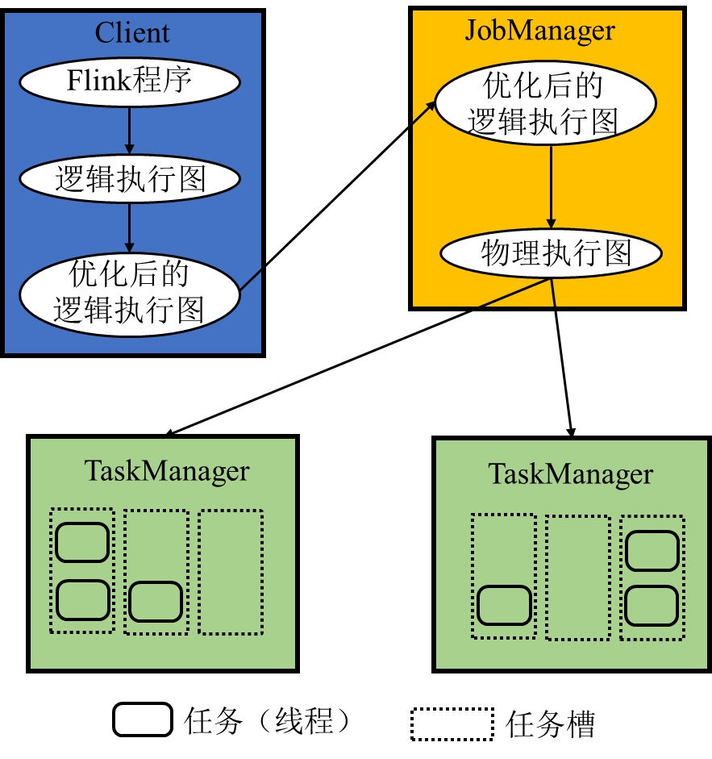
内部工作过程

Slide 41
大纲
设计思想
体系架构
工作原理
逻辑执行图的生成与优化
物理执行图的生成与任务分配
非迭代任务间的数据传输
迭代任务内部的数据传输
容错机制
编程示例

Slide 42
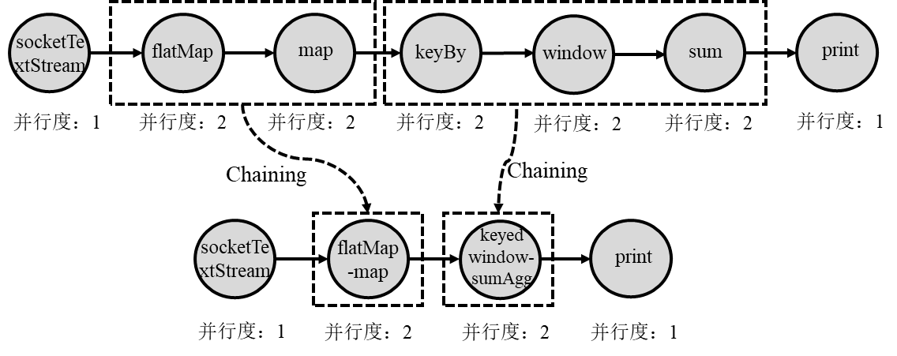
逻辑执行图与Chaining优化
给定用户编写的DataStream程序，Flink的Client将其解析产生逻辑执行图，即DAG
Chaining优化：将“窄依赖”算子合并起来形成一个“大”算子

Slide 43
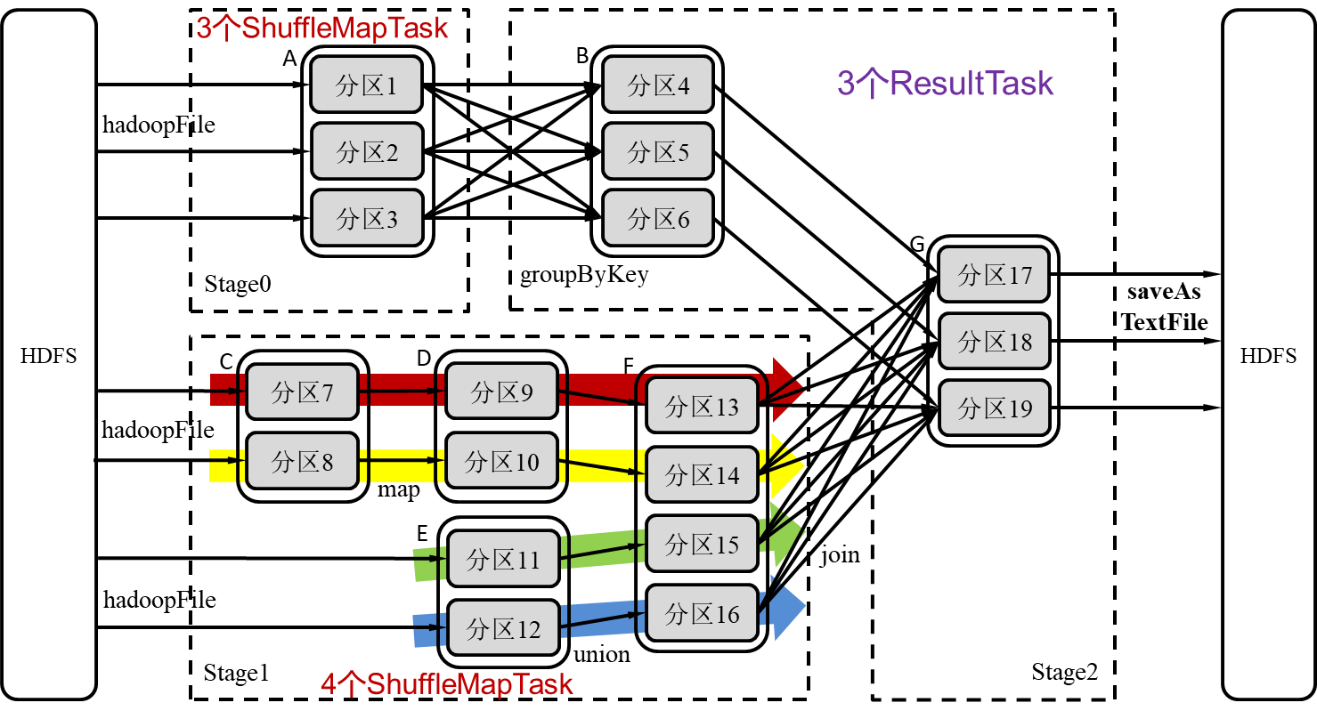
回顾：Spark Pipeline

Slide 44
大纲
设计思想
体系架构
工作原理
逻辑执行图的生成与优化
物理执行图的生成与任务分配
非迭代任务间的数据传输
迭代任务内部的数据传输
容错机制
编程示例

Slide 45
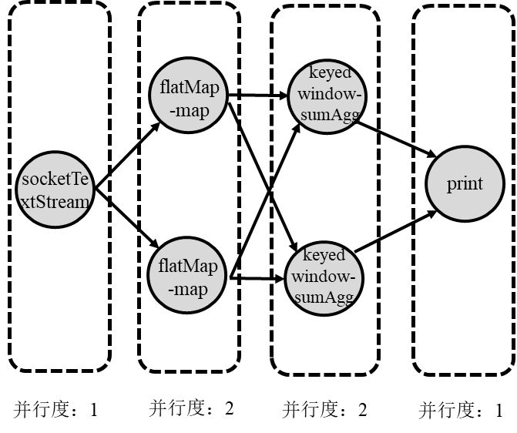
物理执行图的生成
JobManager收到Client提交的逻辑执行图之后，根据算子的并行度，将逻辑执行图转换为物理执行图
物理执行图中的一个结点对应一个任务，将分配给TaskManager来执行

Slide 46
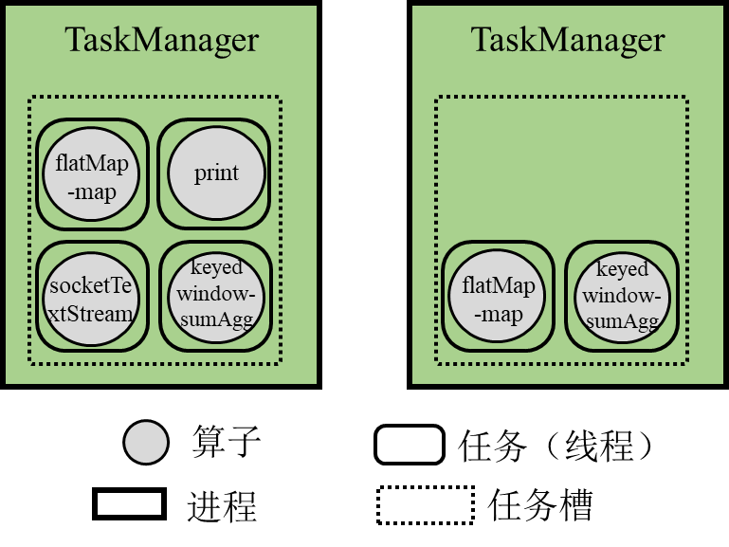
任务分配
JobManager将各算子的任务分配给TaskManager
根据任务槽(TaskSlot)的容量，尽可能将存在数据传输关系的算子实例放在同一个任务槽，保持数据传输的本地性

Slide 47
回顾：Spark Driver内部工作过程
Worker Node
Driver (SparkContext)
Executor
Task
Task
RDD对象
解析器
逻辑执行计划
DAG
Cluster Manager
DAG调度器
Worker Node
物理执行计划
Stage (TaskSet)
Executor
Task调度器
Task
Task

Slide 48
大纲
设计思想
体系架构
工作原理
逻辑执行图的生成与优化
物理执行图的生成与任务分配
非迭代任务间的数据传输
迭代任务内部的数据传输
容错机制
编程示例

Slide 49
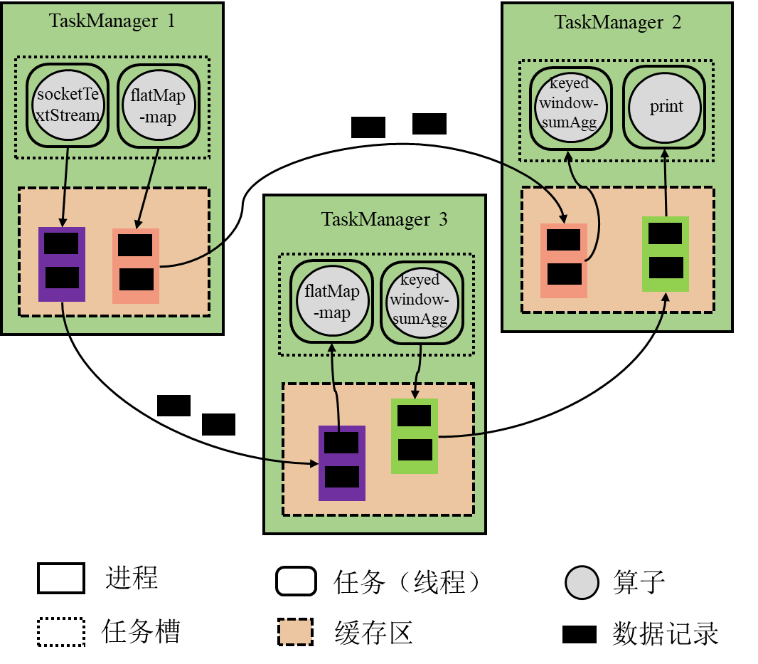
流水线机制
上游的Task将数据存在buffer中，一旦buffer满了或者超时，就向下游Task发送

Slide 50
Pipeline in Flink vs. Spark
Flink中的Pipeline
不同Task之间的数据传输方式
Spark中的Pipeline
Stage内部同一个Task实现多个不同算子间的数据传输方式
Spark Pipeline和Flink Chaining类似

Slide 51
Task间的数据传输方式
阻塞式数据传输
一个Task（运行某个或某些算子）将所有需要处理的数据计算完，甚至要将结果写入磁盘，才会发送给位于下游Task或被其读取
非阻塞式数据传输
一个Task处理一条或一部分数据，通常将计算结果放在缓存里，就会发送给位于下游Task或被其读取

Slide 52




不同算子任务间数据传输方式比较
系统 | 阻塞式数据传输 | 非阻塞式数据传输
 | √
 | √
 |  | √
 |  | √

Slide 53
大纲
设计思想
体系架构
工作原理
逻辑执行图的生成与优化
物理执行图的生成与任务分配
非迭代任务间的数据传输
迭代任务内部的数据传输
容错机制
编程示例

Slide 54
迭代的实现
迭代算子
嵌套在描述计算过程DAG中的一个整体
迭代算子内部存在数据反馈的环路
数据反馈的实现
迭代前端（Iteration Source）和迭代末端（Iteration Sink）两类特殊的任务
两类任务成对处于同一个TaskManager，迭代末端任务的输出可以再次作为迭代前端任务的输入

Slide 55
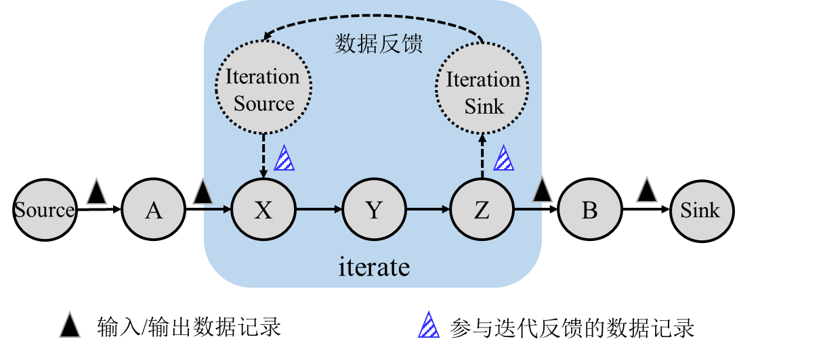
流式迭代的特征
在流式迭代计算中，通常每一轮迭代计算的部分结果作为输出向后传递，而另一部分结果作为下一轮迭代计算的输入，并且迭代过程会一直进行下去

Slide 56
流式迭代的数据传输
流式迭代计算中，迭代前端下一轮的计算并不依赖于迭代末端在前一轮迭代得到的所有记录
迭代前端收到迭代末端的反馈后可以立即进行新一轮迭代计算，因而采用流水线方式进行数据传输

Slide 57
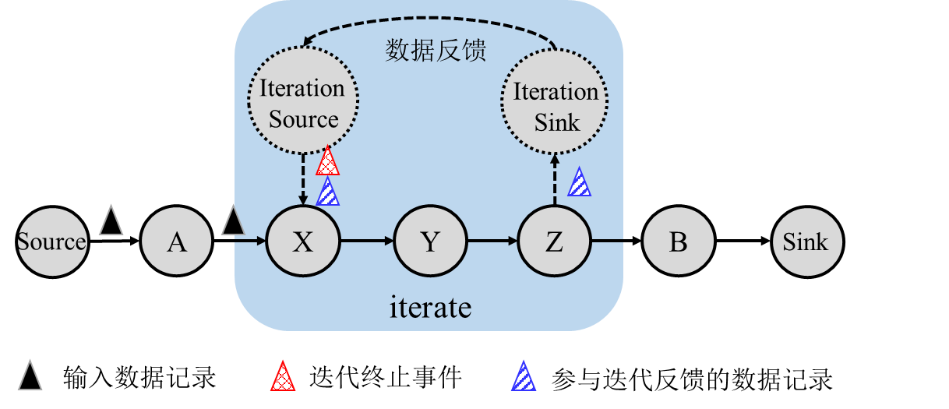
批式迭代的特征
在批式迭代计算中，每一轮迭代计算的全部结果通常都是下一轮迭代计算的输入，直到迭代过程在满足收敛条件时停止迭代
迭代前端中发出特殊的控制事件（control event），即特殊的记录，表示迭代计算的结束

Slide 58
批式迭代的数据传输
批式迭代计算中，迭代前端必须收到迭代末端反馈的所有记录后才可以开始新一轮迭代计算
迭代前端存在等待迭代末端反馈所有记录的阻塞过程，无法采用流水线机制进行数据传输

Slide 59
大纲
设计思想
体系架构
工作原理
容错机制
编程示例

Slide 60

故障类型
JobManager故障
怎么办？
TaskManager故障
运行了非迭代Task
运行了迭代Task

Slide 61
大纲
设计思想
体系架构
工作原理
容错机制
状态管理
非迭代计算过程的容错
迭代计算过程的容错
编程示例

Slide 62
什么是状态？
在输入数据是无界的场景中，数据会源源不断地流入Flink系统
例如，在某一窗口中统计单词的个数，
窗口需要将原始的单词记录保存起来直到窗口触发时一并进行统计
或者将单词以及当前观察的的个数保存起来并逐步累加
窗口这个算子所需维护的内容就是状态
注意区分算子的状态与进程/节点的状态

Slide 63
为什么需要管理状态？
用户程序管理状态
用户编写一个HashMap，记录计数
一旦该算子所在task发生故障，内存中的HashMap就丢失了☹
为了支持容错，需要编写程序将HashMap写入磁盘等可靠的存储设备，故障恢复后读取
不同数据结构都需要编写相应的保存、读取代码☹
状态管理应该交给系统，而不是用户程序

Slide 64
状态管理
状态：系统定义的特殊的数据结构，用于记录需要保存的算子计算结果
ValueState<T> ：状态保存的是每个key的一个值，可以通过update(T)来更新，T.value()获取
ListState<T> ：状态保存的是每个key的一个列表，通过add(T)添加数据，Iterable.get()获取
ReducingState<T> ：状态保存的是关于每个key的经过聚合之后的值列表，通过add(T)添加数据，通过指定的聚合方法获取
……

Slide 65
有状态算子 vs. 无状态算子
有状态算子：具备记忆能力的算子
可以保留已经处理记录的结果，并对后续记录的处理造成影响
例如，Window、Sum
无状态算子：不具备记忆能力的算子
只考虑到当前处理的记录，不会受到已处理记录的影响，也不会影响到后续待处理的记录
例如，Map

Slide 66
状态管理与容错
算子级别的容错
运行时保存其状态，在发生故障时重置状态，并继续处理结果尚未保存到状态当中的记录
DAG级别的容错
如果我们可以在“同一时刻”将所有算子的状态保存起来形成检查点，一旦出现故障则所有算子都根据检查点重置状态，并处理尚未保存到检查点中的记录
要求所有节点的物理时钟绝对同步
绝对的时钟同步是不可能的

Slide 67
大纲
设计思想
体系架构
工作原理
容错机制
状态管理
非迭代计算过程的容错
迭代计算过程的容错
编程示例

Slide 68
系统中的记录
在某一时刻，流计算系统所处理的记录可以分为三种类型
已经处理完毕的记录，即所有算子都已经处理了这些记录
正在处理的记录，即部分算子处理了这些记录
尚未处理的记录，即没有算子处理过这些记录
虽然绝对同步的时钟是不存在的，但是同一时刻保存所有算子状态到检查点的目的是区分第一种记录与后两种记录

Slide 69
异步屏障快照
Chandy-Lamport算法：分布式系统中用于保存系统状态
异步屏障快照（Asynchronous Barrier Snapshotting）算法
所保存的快照就是检查点
通过在输入数据中注入屏障，并异步地保存快照，达到和在同一时刻保存所有算子状态到检查点相同的目的

Slide 70
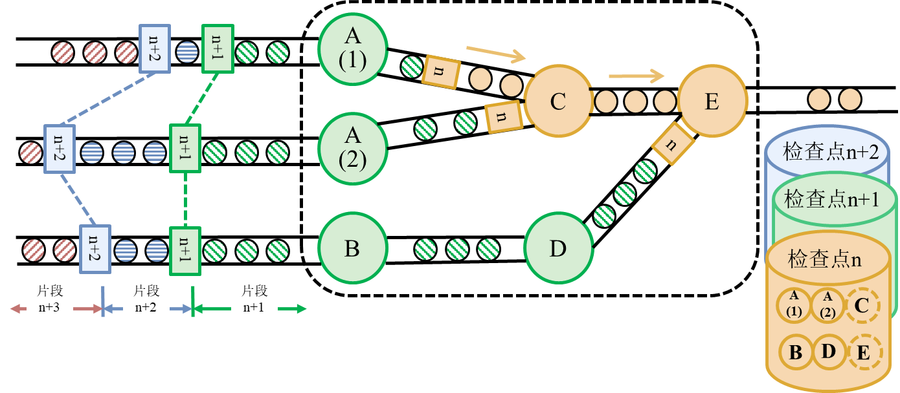
屏障
JobManager在输入记录中插入屏障，这些屏障与记录一起向下游的计算任务流动
屏障

Slide 71
屏障对齐
一个任务需收到来自上游任务中所有标识为n的屏障后才将其状态保存起来
屏障对齐

Slide 72
异步
某一任务将标识为n的屏障对齐后，可继续接收属于检查点n+1的数据

Slide 73
Flink状态存储
状态存储方式 | 正常运行时 | 写检查点时
MemoryState Backend | 本地内存 | JobManager内存
FsStateBackend | 本地内存 | HDFS
RocksDBState Backend | 本地RocksDB | HDFS

Slide 74
故障恢复
当发生故障时
Flink选择最近完整的检查点n，将系统中每个算子的状态重置为检查点中保存的状态
从数据源重新读取属于屏障n之后的记录
这要求数据源具备一定的记忆功能
例如，Flink从Kafka中重新读取屏障n对应偏移量之后的记录
Flink的容错机制能够满足准确一次的容错语义

Slide 75
大纲
设计思想
体系架构
工作原理
容错机制
状态管理
非迭代计算过程的容错
迭代计算过程的容错
编程示例

Slide 76
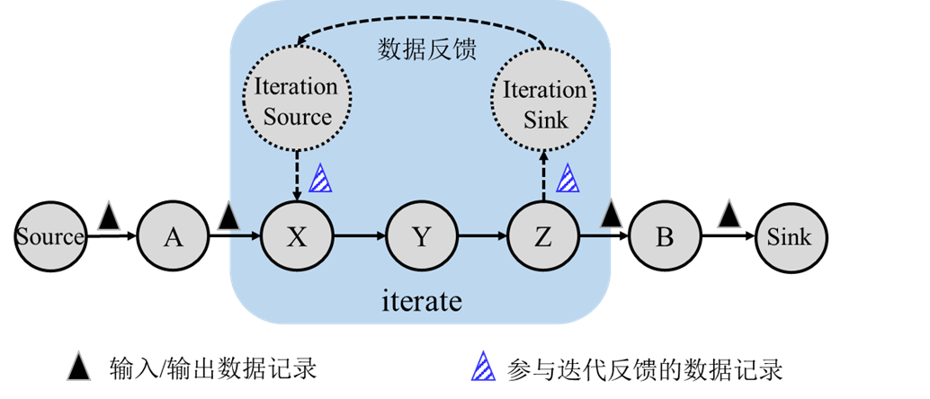
异步屏障快照与迭代
迭代反馈的数据和输入数据将继续进行新的计算，因而在这种情况下仅有屏障无法区分属于检查点n和检查点n+1的记录

Slide 77
Chandy-Lamport算法与迭代
根据Chandy-Lamport算法，反馈环路中的所有记录需要以日志形式保存起来
当故障发生后，系统
需要根据最近完整的检查点n重置各个算子的状态
还需要重新读取属于屏障n之后的记录以及日志中的记录

Slide 78
大纲
设计思想
体系架构
工作原理
容错机制
编程示例

Slide 79
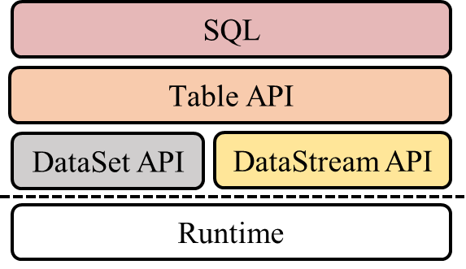
Flink API
类似关系数据库的编程接口
历史遗留的接口

Slide 80
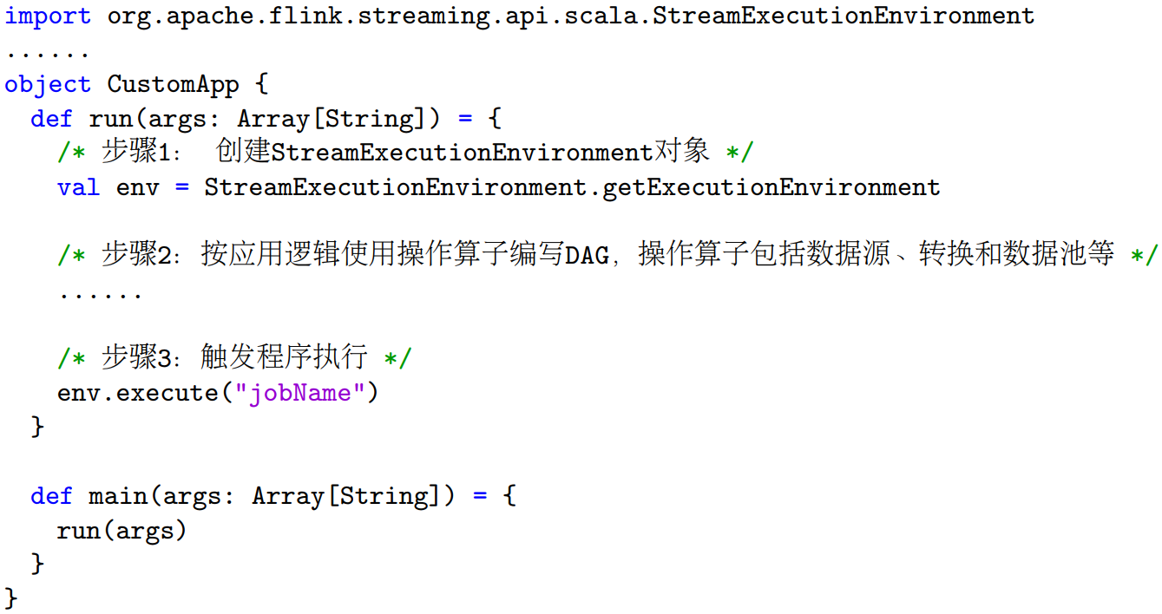
DataStream API编程框架
数据源: socketTextStream(hostname, port)
数据池: print()

Slide 81
大纲
设计思想
体系架构
工作原理
容错机制
编程示例
词频统计
斐波那契数列
支持容错的词频统计

Slide 82
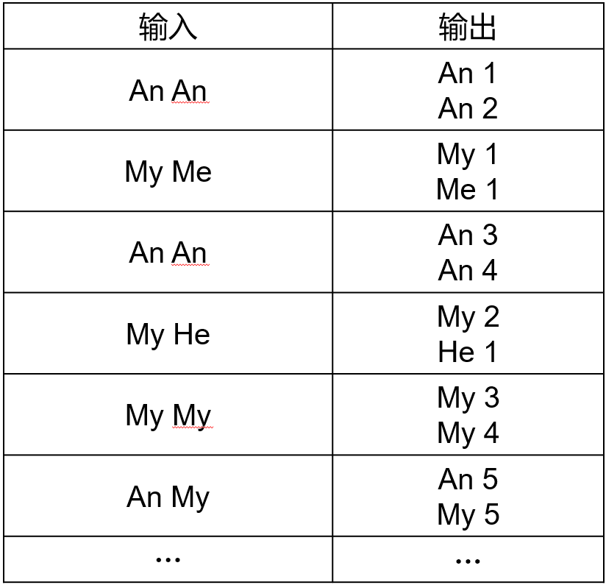
词频统计
输入：来自套接字的文本
输出：
每个单词及其出现次数（频数）
每个单词和其频数占一行，单词和频数之间以空格分隔

Slide 83
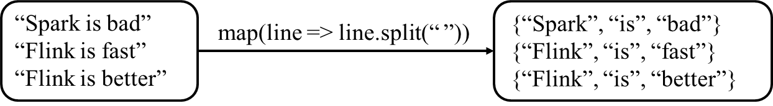
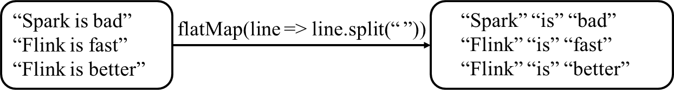
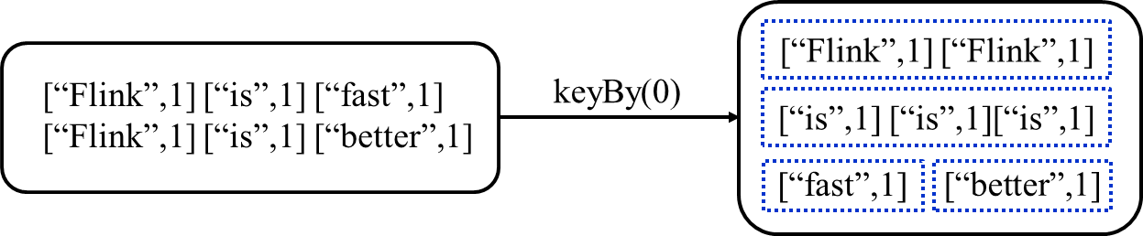
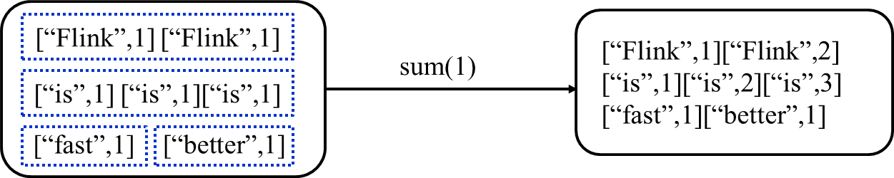
转换算子回顾
map、flatMap、 keyBy 、sum

Slide 84
解决方案
分词过程
通过flatMap将每行文本按分隔符拆分成单词
通过map将每个单词映射为[单词, 1]键值对
计数过程
通过keyBy将[单词, 1]键值对按单词进行分组
通过sum对组内每个单词的频数进行求和
通过print输出计数结果

Slide 85
运行过程
[An, 1]
[An, 1]
[An, 1]
[An, 1]
[An, 2]
[An, 2]
[An, 1]
[An, 1]
flatMap
(1)
An
An
map
(1)
keyBy
(1)
[An, 1]
sum
(1)
[An, 3]
print
(1)
[An, 3]
He
My
[He, 1]
[An, 1]
[An, 4]
[An, 4]
An An
My
My
[He, 1]
[He, 1]
[He, 1]
My He
[An, 1]
[An, 5]
[An, 5]
My My
[My, 1]
[My, 1]
[An, 1]
[An, 1]
socket
TextStream
An My
[An, 1]
[My, 1]
An An
[My, 1]
[My, 1]
[My, 1]
My Me
[Me, 1]
[Me, 1]
[Me, 1]
[My, 1]
[Me, 1]
flatMap
(2)
Me
My
map
(2)
keyBy
(2)
[My, 1]
sum
(2)
[My, 2]
print
(2)
[My, 2]
An
An
[My, 1]
[My, 1]
[My, 3]
[My, 3]
My
An
[My, 1]
[My, 4]
[My, 4]
[My, 1]
[My, 5]
[My, 5]

Slide 86
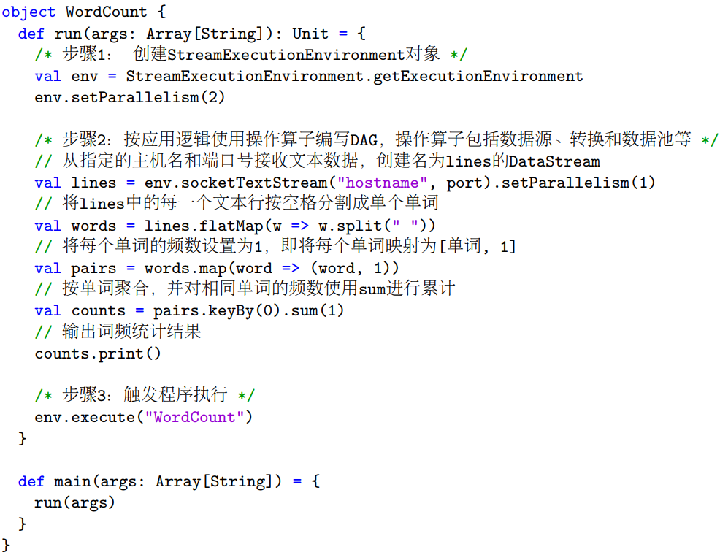
代码

Slide 87
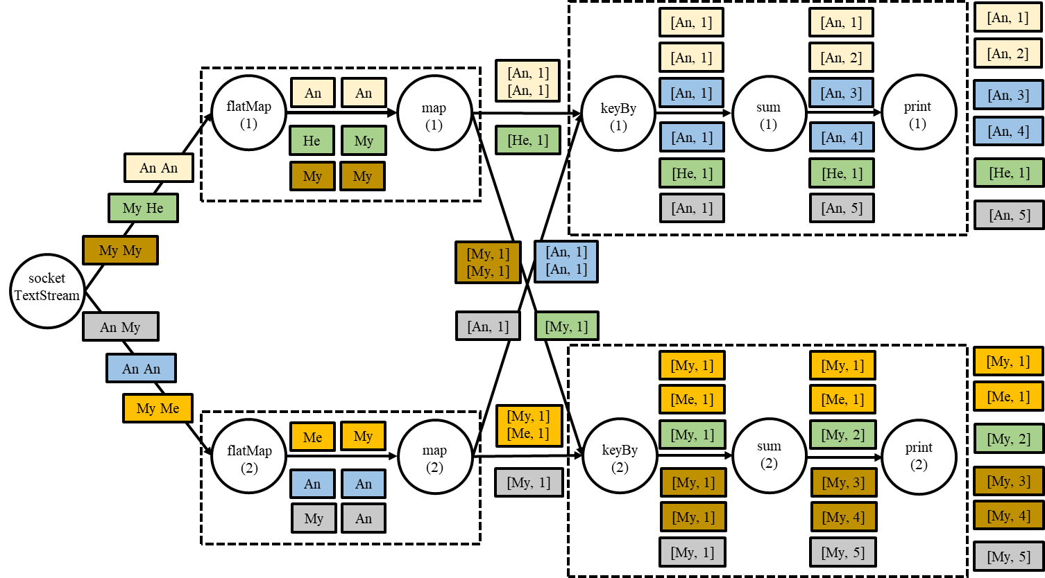
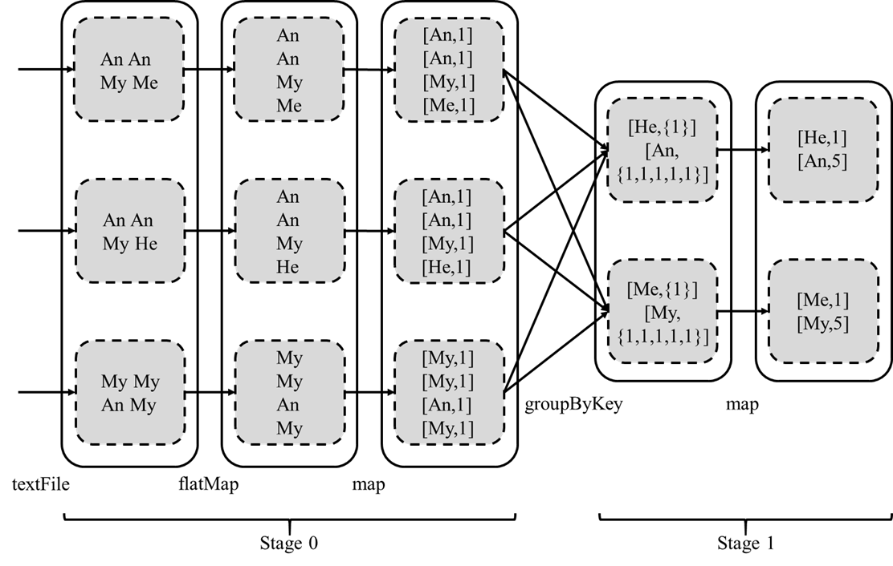
对比
Flink中词频统计的运行过程
Spark中词频统计的运行过程
Flink：每处理一条数据更新一次输出结果，直到数据源停止输入
Spark：直接输出最终结果

Slide 88
大纲
设计思想
体系架构
工作原理
容错机制
编程示例
词频统计
斐波那契数列
支持容错的词频统计

Slide 89



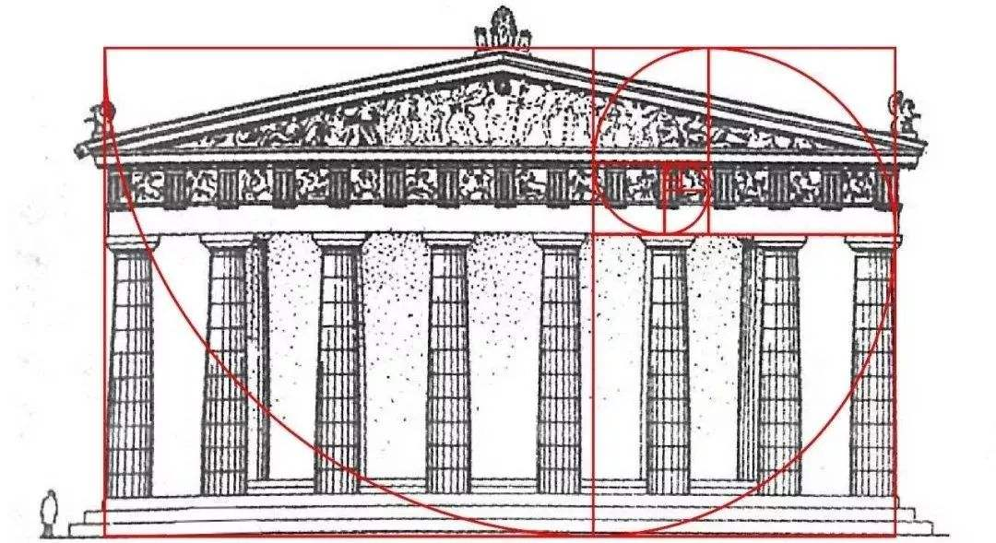
应用
摄影、绘画、设计

Slide 90
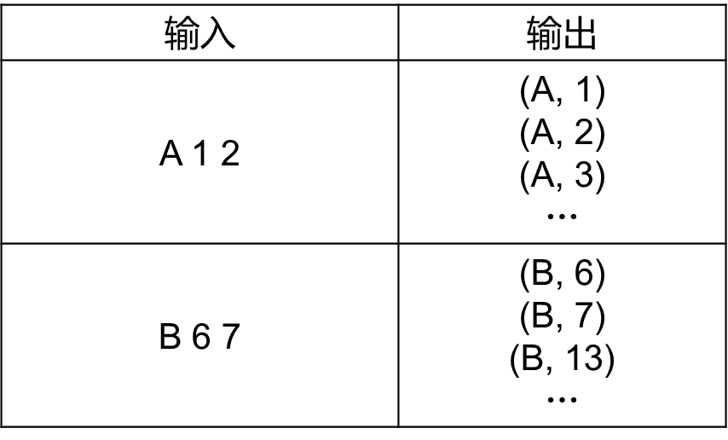
斐波那契数列
给定的两个数字来计算后续的斐波那契数
输入：
来自套接字的字符标识符以及斐波那契数列的前两个数字
字符标识符用来区分不同的数列
输出：字符标识符和斐波那契数组成的元组

Slide 91
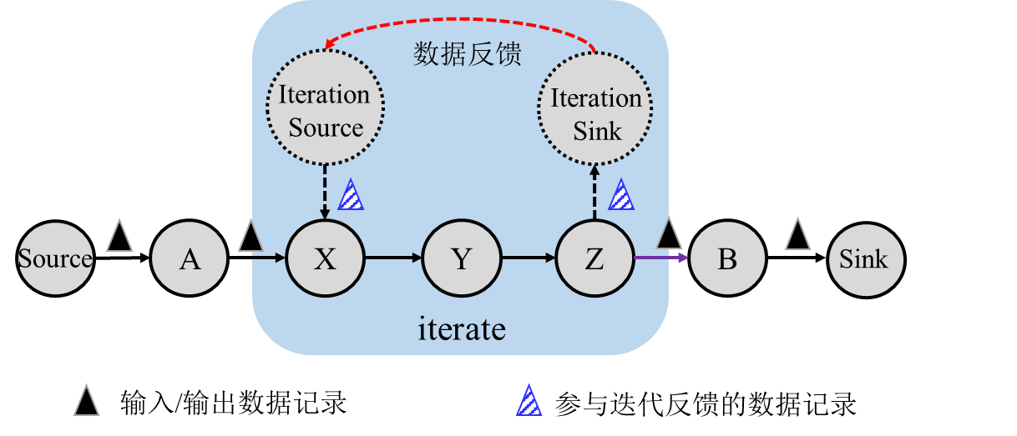
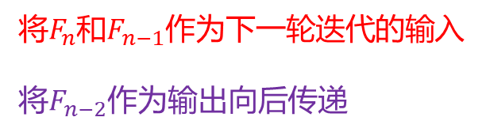
斐波那契数列
算法执行过程
$$F_{3}$$
←
$$F_{2}$$
$$\text{+}$$
$$F_{1}$$
迭代1
$$\text{3}$$
$$\text{←}$$
$$2$$
$$\text{+}$$
$$1$$
$$F_{4}$$
←
$$F_{3}$$
$$\text{+}$$
$$F_{2}$$
迭代2
$$\text{5}$$
$$\text{←}$$
$$\text{3}$$
$$\text{+}$$
$$\text{2}$$
$$F_{5}$$
←
$$F_{4}$$
$$\text{+}$$
$$F_{3}$$
迭代3
$$\text{←}$$
$$5$$
$$\text{+}$$
$$3$$
$$8$$
…
迭代n
$$F_{n−2}$$
将$F_{n}$和$F_{n−1}$作为下一轮迭代的输入
将$F_{n−2}$作为输出向后传递
$$F_{n}$$
←
$$F_{n−1}$$
$$\text{+}$$
…

Slide 92
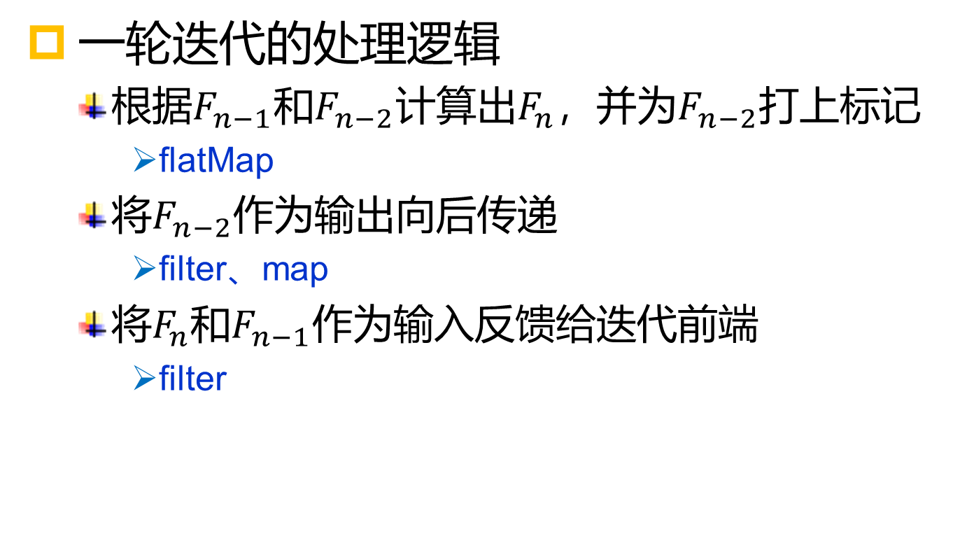
解决方案
一轮迭代的处理逻辑
根据$F_{n−1}$和$F_{n−2}$计算出$F_{n}$，并为$F_{n−2}$打上标记
flatMap
将$F_{n−2}$作为输出向后传递
filter、map
将$F_{n}$和$F_{n−1}$作为输入反馈给迭代前端
filter

Slide 93
前三轮迭代
(A,2,3)
第一轮迭代
Iteration
Source
Iteration
Sink
(A,2,3)
flatMap
(1)
(A,1,Min)
(A,1,2)
(A,2,3)
socket
TextStream
map
(A,1,Min)
filter
(A,2,3)
flatMap
(2)
(A,1,Min)
(A,1)
filter
map
print
(A,1)

Slide 94
前三轮迭代
(A,3,5)
(B,7,13)
第二轮迭代
Iteration
Source
Iteration
Sink
(A,2,3)
(A,3,5)
flatMap
(1)
(B,7,13)
(A,2,Min)
socket
TextStream
(A,2,Min)
(A,3,5)
map
filter
(A,3,5)
(B,7,13)
(B,6,7)
(B,6,Min)
flatMap
(2)
(B,6,Min)
(B,7,13)
(B,6)
(A,2,Min)
(A,2)
filter
map
print
(A,2)
(B,6,Min)
(B,6)
(A,1)

Slide 95
前三轮迭代
(A,5,8)
(B,13,20)
第三轮迭代
Iteration
Source
Iteration
Sink
(A,3,5)
(B,7,13)
(A,5,8)
flatMap
(1)
(B,13,20)
(A,3,Min)
socket
TextStream
(A,3,Min)
(A,5,8)
map
filter
(A,5,8)
(B,13,20)
(B,7,Min)
flatMap
(2)
(B,7,Min)
(B,7)
(B,13,20)
(A,3)
(B,6)
(A,3,Min)
(A,3)
filter
map
print
(A,2)
(B,7,Min)
(B,7)
(A,1)

Slide 96
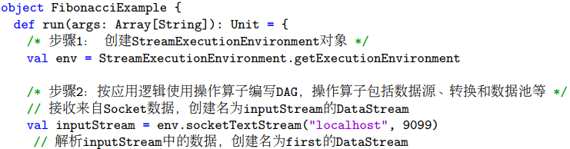
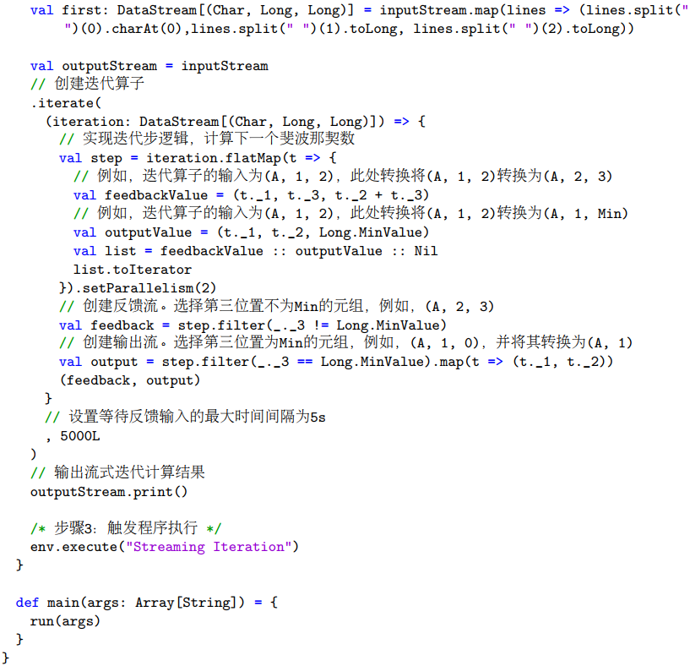
代码

Slide 97
大纲
设计思想
体系架构
工作原理
容错机制
编程示例
词频统计
斐波那契数列
支持容错的词频统计

Slide 98
支持容错的词频统计
输入：来自套接字的文本
输出：
每个单词及其出现次数（频数）
每个单词和其频数占一行，单词和频数之间以空格分隔
要求：启用容错机制，期望每秒保存一个检查点

Slide 99
解决方案
启用检查点机制
enableCheckpointing(interval)
设置检查点的最大并发数
setMaxConcurrentCheckpoints(maxConcurrentCheckpoints)
设置状态存储的方式
setStateBackend(backend)

Slide 100
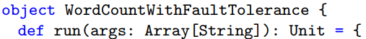
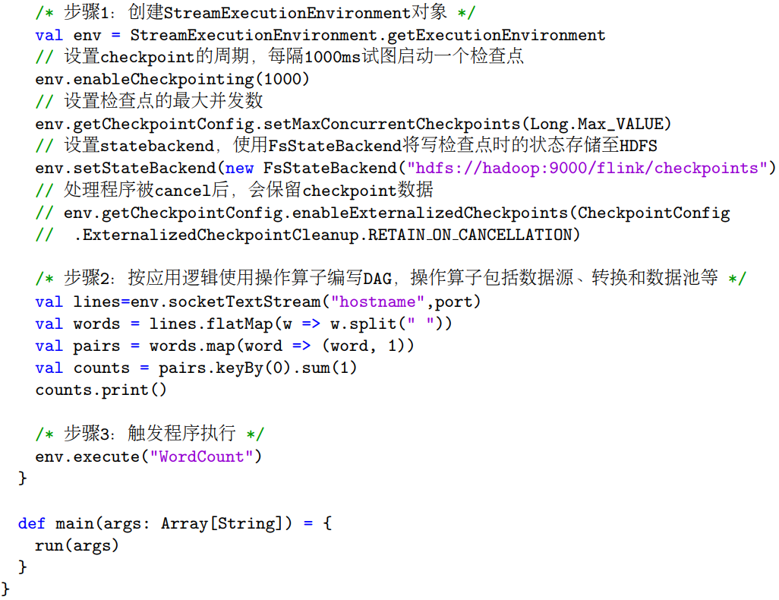
代码
https://www.modb.pro/db/331091

Slide 101
课后阅读
学术论文
Carbone, P., Ewen, S., Haridi, S., Katsifodimos, A., Markl, V., & Tzoumas, K. (2015). Apache Flink: Unified Stream and Batch Processing in a Single Engine. IEEE Data Eng. Bull., 38(4), 28–38.
Carbone, P., Ewen, S., Richter, S., & Gyula, F. (2017). State Management in Apache Flink. PVLDB, 10(20), 1718–1729.

Slide 102
课后阅读
企业应用
Flink Forward Asia 2020 https://developer.aliyun.com/live/245824
Flink Forward Asia 2021 https://flink-forward.org.cn/

Slide 103

本章小结
设计思想
体系架构
工作原理
容错机制
编程示例

